Slide 1
Macam-macam Teknik Cetak
Reprografika
Dkv216

Slide 2
Prinsip dasar percetakan
Percetakan pada dasarnya adalah memindahkan obyek gambar dengan proses:
Gambar desain (konsep)
Film (media pemindah)
Inking (proses persentuhan alat cetak dengan tinta)
Pemindahan tinta ke obyek yang akan dicetak

Slide 3
Macam-macam teknik cetak
Letter press
Screen printing
Offset
Flexography
Gravure

Slide 4
Letter Press
Adalah teknik cetak dengan cara yang sama dengan orang memeras anggur
Tinta dari bagian bawah ditekan ke atas dengan menggunakan bantalan yang dapat mengalirkan tinta ke atas.
Posisi cetakan persis berada di bawah kertas yang akan ditulisi

Slide 5
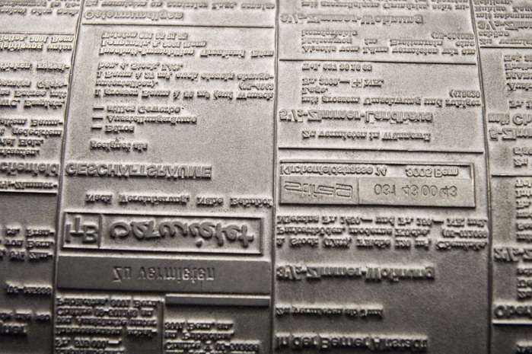
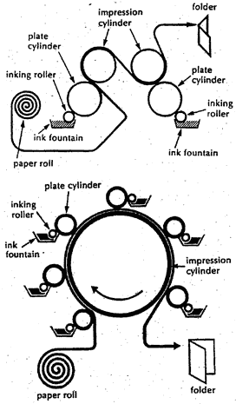
Skema bagan proses mengalirnya tinta ke bidang kertas

Slide 6
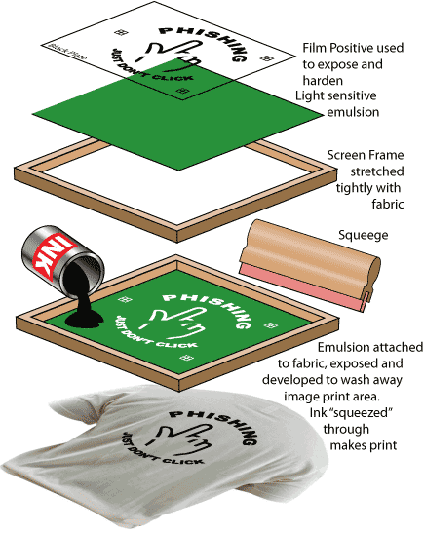
ScreenPrinting / sablon
Adalah teknik cetak dengan menggunakan media screen untuk menghantarkan tinta ke kertas yang akan dicetak
dikenal sebagai Screen Printing, silkscreen,seriography, dan serigraph.

Slide 7
sejarah
Ditemukan pertama kali di Cina
Di patenkan pertama kali di Inggris oleh Samuel Simon tahun 1907
Sablon merupakan teknik cetak yang paling lama dikenal dan paling banyak digunakan karena proses yang mudah dan harga yang murah dibansdingkan menggunakan teknik yang lain.

Slide 8
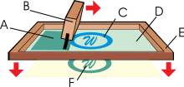
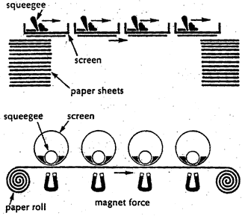

Slide 9
bahan Sablon
Plastisoltinta yang paling umum digunakan dalam dekorasi garmen komersial. warna Bagus opacity ke atas pakaian gelap dan detail grafis yang jelas dengan, seperti namanya, tekstur lebih plasticized. cetak ini dapat dibuat lebih halus dengan aditif khusus atau lebih berat dengan menambahkan lapisan ekstra tinta. tinta Plastisol membutuhkan panas (sekitar 150 ° C (300 ° F) untuk tinta banyak) untuk menyembuhkan mencetak.
Air Berbasis tintamenembus kain ini lebih dari tinta plastisol dan membuat merasa jauh lebih lembut. Ideal untuk mencetak tinta pada pakaian berwarna gelap lebih ringan. Juga berguna bagi wilayah yang lebih luas cetakan mana tekstur adalah penting. Beberapa tinta memerlukan panas atau katalis ditambahkan untuk membuat mencetak permanen.
PVC dan Phthalate Gratisrelatif baru berkembang biak tinta dan pencetakan dengan manfaat plastisol tapi tanpa dua komponen racun utama - cetak terasa lembut.

Slide 10
Discharge tinta digunakan untuk mencetak warna lebih ringan pada kain latar belakang gelap, mereka bekerja dengan menghapus pewarna pada pakaian - ini berarti mereka meninggalkan tekstur yang jauh lebih lembut. Mereka kurang grafis di alam daripada tinta plastisol, dan warna yang tepat sulit untuk mengendalikan, tapi khususnya baik untuk tertekan cetakan dan underbasing pada pakaian gelap yang akan dicetak dengan tambahan lapisan plastisol.
Flocking terdiri dari lem dicetak ke bahan (atau efek khusus lainnya) kain dan kemudian foil atau domba diterapkan untuk menyelesaikan cermin atau sentuhan beludru.

Slide 11
Glitter / Shimmerserpih metalik tersuspensi di dasar tinta untuk menciptakan efek berkilau. Biasanya tersedia dalam emas atau perak tetapi dapat dicampur untuk membuat warna yang paling.
Metalik partikel mirip dengan glitter, tetapi lebih kecil ditangguhkan dalam tinta. lem adalah dicetak di atas kain, serat kemudian nano diterapkan di atasnya.
(puff)aditif untuk tinta plastisol yang meningkatkan cetaklah pakaian, menciptakan 3D rasakan.
Kaviar manik-manik lem dicetak dalam bentuk desain, yang manik-manik plastik kecil ini kemudian diterapkan - bekerja baik dengan daerah blok solid menciptakan permukaan sentuhan menarik.

Slide 12
Empat warna proses atau model warna CMYKkarya seni yang diciptakan dan kemudian dipisahkan ke dalam empat warna (CMYK), yang mengkombinasikan untuk menciptakan spektrum penuh warna yang dibutuhkan untuk cetakan foto. Ini berarti sejumlah besar warna dapat disimulasikan dengan menggunakan hanya 4 layar, mengurangi biaya, waktu, dan set-up. Tinta diminta untuk berbaur dan lebih transparan, artinya kompromi dengan semangat warna.
Glossbasis yang jelas diletakkan di atas tinta sebelumnya dicetak untuk membuat hasil akhir yang mengkilap.Nylobondtinta khusus aditif untuk mencetak ke kain teknis atau tahan air.Cermin perakTinta berbasis pelarut lain, tetapi Anda hampir bisa melihat wajah anda di dalamnya.
Suede InkSuede adalah aditif berwarna susu yang ditambahkan ke plastisol. Dengan suede aditif Anda dapat membuat warna plastisol memiliki suede merasa. Hal ini sebenarnya agen puff bertiup yang tidak gelembung sebanyak tinta puff biasa. Arah bervariasi dari produsen ke produsen, tetapi umumnya Anda dapat menambahkan hingga 50% suede aditif untuk plastisol normal Anda.

Slide 13
Dapat digunakan untuk mencetak
textiles,
ceramics,
wood,
paper,
glass,
metal,
plastic:
Product labels
Printed electronics, including circuit board printing
Thick film technology
Balloons
Medical devices
Snowboard graphics
Signs and displays

Slide 14
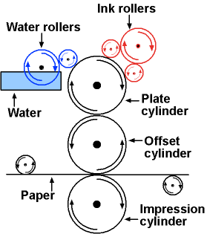
Offset
citra (image) bertinta di-transfer (atau di- "offset")dari plat ke lembaran karet, lalu ke permukaan yang akan dicetak.
Ketika dikombinasikan dengan proses litografi, yang berdasarkan pada sifat air dan minyak yang tidak bercampur,
Teknik offset menggunakan sebuah pemuat citra yang rata (planographic)

Slide 15
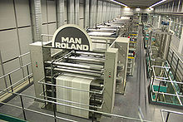
citra yang akan dicetak mengambil tinta dari penggulung tinta (ink rollers), sementara area yang yang tidak dicetak menarik air, menyebabkan area yang tak dicetak bebas tinta.

Slide 16
Flexography
Adalah teknik cetak dengan menggunakan aacuan cetak Photopolymer atau pelat yang terbuat dari karet disebut dengan teknik cetak tinggi karena plat karet yang digunakan memiliki kekerasan yang lebih tinggi daripada alas /plat flexografinya
Pada proses ini pemindahan tinta dari bak menuju ke kertas menggunakan anilox yang terbuat dari bahan tembaga (Cu) atau keramik
Prinsip kerja dasarnya sama halnya dengan membuat sebuah gambar di kertas dengan menggunakan stempel

Slide 17
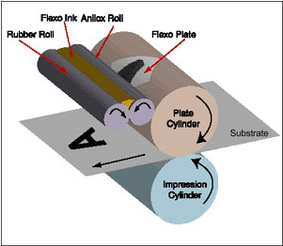
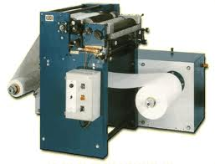
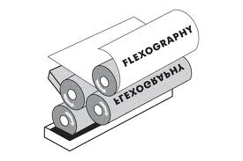

Slide 18
Flexography digunakan untuk pencetakan label, karton, dan kemasan fleksibel, tetapi tidak cocok untuk pencetakan yang halus seperti reproduksi foto warna

Slide 19
Keuntungan cetak Flexography
Dapat mencetak pada segala bahan baik bahan yang menyerap tinta ataupun yang tidk menyerap tinta
Nisa menggunakan tinta yang waterbase, solvent ataupun UV
Dengan penggunaana anilox tidak banyak menggunakan penyetelan tinta seperti halnya yang terjadi pada offset
Dapat mencetak motif tanpa terputus seperti imisalnya bungkus kado

Slide 20
kerugiannya
Dot gain relatif tinggi
Konsistensi warna yang terjadi cenderung bervariasi pada saat mencetak dengan solvent ataupun waterbase, tetapi tidak demikian halnya saat mencetak dengan UV

Slide 21
Gravure
Disebut juga dengan teknik cetak dalam, karena bagian yang mencetak lebih dalam ketimbang bagian yang tidak mencetak
Disebut gravure karena alat pencetak digunakan dengan mencungkil bagian pencetaknya.
Bagian ini yang kemudian digunakan untuk menyimpan sel tinta yang akan dicetakkan pada media yang akan dicetak

Slide 22
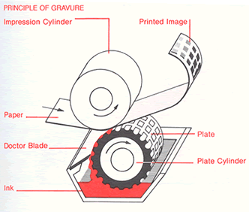

Slide 23
Keuntungan Gravure
Dapat mencetak dengan oplah yang sangat besar
Kualitas cetak halftone bagus
Cetak warna blok lebih konsisten
Kecepatan cetak tinggi

Slide 24
Kerugian
Harga plat cetak (silinder) tinggi sehingga tenik ini hanya cocok untuk mencetak skala besar
Biaya pembuatan proofing mahal, karena biasanya dilakukan langsung di mesin cetak dengan silinder yang harus dibuat terlebih dahulu.

Slide 25
